Slide 1
IX Краевая научно-практическая конференция
«Инфекционные болезни. Диагностика, лечение, профилактика»
г.Красноярск
Терапия хронического гепатита С: универсальный подход для всех?
Ольга Игоревна Сагалова, д.м.н
Клиника Южно-Уральского государственного медицинского университета Минздрава России, г. Челябинск
18 октября 2019 года

Slide 2
Ограничение ответственности
Данная презентация организована при поддержке ООО «Гилеад Сайенсиз Раша»
В презентации могут быть представлены мнения докладчика, не обязательно отражающие точку зрения ООО «Гилеад Сайенсиз Раша»
В интересах прозрачности информации клинические данные могут быть представлены в полном объеме, включая сведения вне пределов инструкций по применению препаратов, одобренных на территории России
  Символ ‡ свидетельствует о том, что на слайдах представлена данная информация
Гилеад не поддерживает использование препаратов, выходящее за пределы одобренных показаний, и рекомендует специалистам здравоохранения обратиться к инструкциям по медицинскому применению

Slide 3
Количество смертей от заболеваний, обусловленных ХГС, в настоящее время выше, чем от ВИЧ-инфекции, туберкулеза и малярии
2.5
Оценочное количество смертей в мире
(2000–2015)
2.0
1.5
Гепатит
ВИЧ-инфекция
Кол-во смертей (млн.)
Малярия
1.0
Туберкулез
0.5
0
2000
2005
2010
2015
WHO. Global health sector strategies. Viral hepatitis, 2016–2021. Available at: http://www.who.int/hepatitis/strategy2016-2021/ghss-hep/en/ (accessed October 2018)
ХГС, хронический гепатит С

Slide 4

ВОЗ были поставлены амбициозные глобальные цели по обеспечению контроля в отношении вирусных гепатитов к 2030 году
Снижение количества новых случаев ХГС на 90%
80% подлежащих терапии пациентов с ХГС должны получить лечение
Снижение смертности от гепатита С на 65%
100
80
60
%
40
20
0
Новые случаи ХГС
Подлежащие терапии пациенты с ХГС
Смертность от гепатита С
Глобальная стратегия по борьбе с вирусными гепатитами, принятая ВОЗ в 2016, предполагает,
что 80% больных в мире к 2030 г. должны быть обеспечены противовирусной терапией!
WHO Global Health Sector Strategy on Viral Hepatitis, 2016–2021. Available at: http://apps.who.int/iris/bitstream/10665/246177/1/WHO-HIV-2016.06-eng.pdf?ua=1 (accessed October 2018)

Slide 5
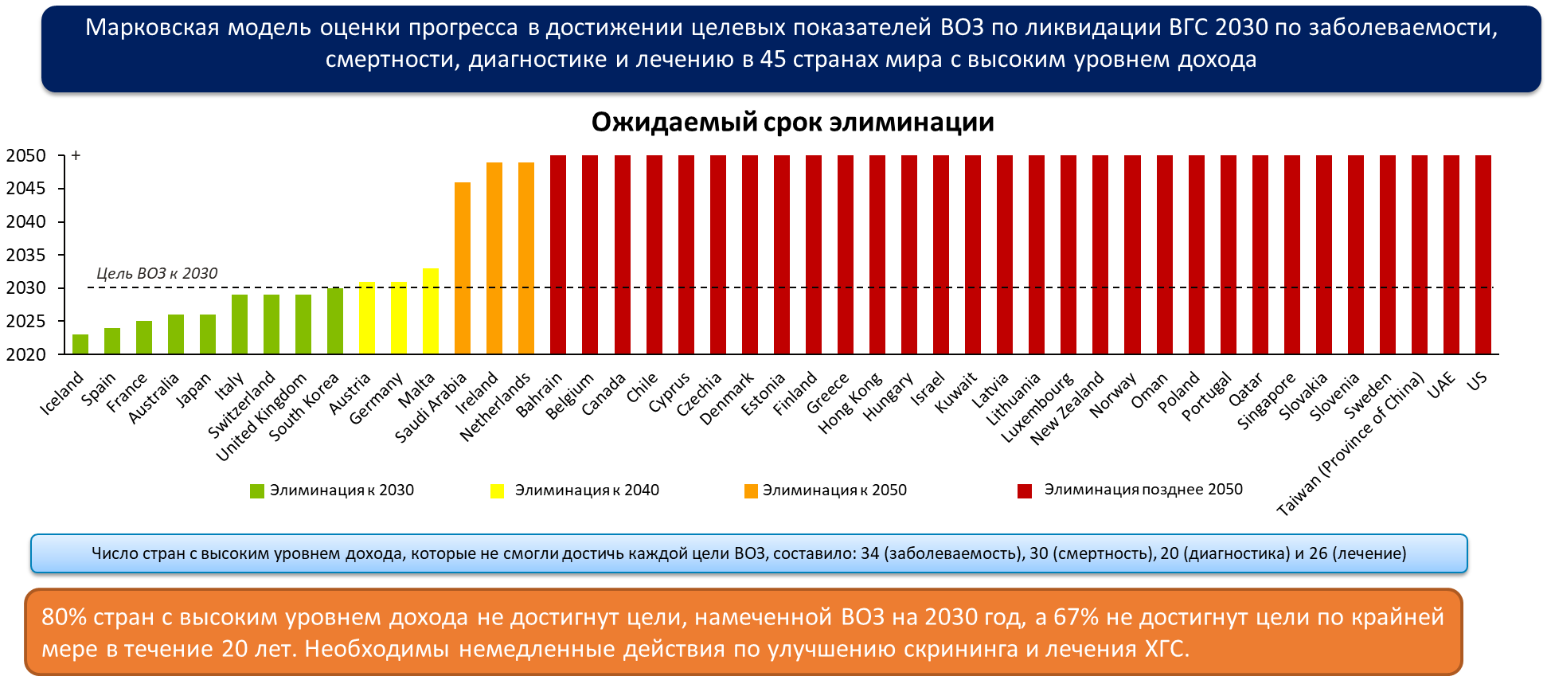
Глобальные сроки элиминации ВГС: оценка сроков достижения целей ВОЗ по элиминации ВГС
Razavi H, et al. EASL 2019; poster presentation (SAT-260).

Slide 6
Основные направления работы в рамках каскада оказания медицинской помощи при ВГС-инфекции
Обеспечение медицинского наблюдения и доступ к квалифицированной медицинской помощи
Доступ к лечению
Мониторинг
и оценка
Осведомленность и предупреждение
Тестирование и диагностика
Бремя ВГС-инфекции в стране
Уровень диагностики ВГС-инфекции
Интеграция ВОП и врачей-специалистов
Обеспечение ПВТ гепатита С
Существование Регистра пациентов
Информированность населения
Диагностика внепеченочных проявлений ВГС
Доступ к ПППД
Наличие программ скрининга
Финансирование ПВТ
Репортирование новых случаев
Информированность в группах риска
Оценка исходов
Повышение роли ВОП
Осведомленность врачей первичного звена
Доступ к помощи у больных с установленным диагнозом
Кампании по профилактике
Интеграция медицинской помощи в МЛС и системы здравоохранения
ВГС-инфекция – инфекция, вызванная вирусом гепатита С; ПППД – препараты прямого противовирусного действия; ВОП – врачи общей практики; ПВТ – противовирусная терапия; МЛС – места лишения свободы
Road to Elimination: Barriers and Best practices in Hepatitis C Management.
BCG, Boston, 2017

Slide 7
Прогнозируемое изменение эпидемиологической ситуации по ХГС: Сценарий по стратегии ВОЗ в Челябинской области
Постепенное увеличение количества пролеченных пациентов до 3 320 человек в год;
Постепенное увеличение числа впервые диагностированных до 7 270 человек в год;
Постепенное снижение заболеваемости до 530 случаев в год;
Лечение при выраженном фиброзе ≥F2.
Бремя заболевания:
 | 2015 | 2018 | 2019 | 2020 | 2025 | 2030
Впервые диагностированные | 1 960 | 1 960 | 2 940 | 4 400 | 6 600 | 7 270
Получившие лечение | 110 | 970 | 1 460 | 2 550 | 3 320 | 3 320
Случаи инфицирования | 5 310 | 5 340 | 4 810 | 2 410 | 1 060 | 530
Стадии фиброза | ≥F1 | ≥F1 | ≥F2 | ≥F2 | ≥F2 | ≥F2
Возраст получающих лечение больных | 15-64 | 15-64 | 15-64 | 15-64 | 15-69 | 15-69
СВО | 59% | 94% | 95% | 95% | 95% | 95%
 | 2015
Число больных хроническим гепатитом С (с виремией) | 108 660
Смертность в исходе заболевания печени | 156
Число случаев ГЦК | 145
Декомпенсированный цирроз | 418
Unpublished data compiled by Center for Disease Analysis and O.Sagalova, 2018

Slide 8
Прогнозируемое изменение эпидемиологической ситуации по ХГС: Сценарий по стратегии ВОЗ по Челябинской области
Базовый сценарий
Увеличение числа пролеченных (2015-2030) 22 453
Увеличение числа достигших СВО (2015-2030) 21 351
Сценарий ВОЗ
Уменьшение числа инфицированных (2015-2030) 55 078
Уменьшение новых инфекций (2015-2030) 42 122
Unpublished data compiled by Center for Disease Analysis and O.Sagalova, 2018

Slide 9
Сценарий по стратегии ВОЗ по Челябинской области: сохраненные жизни
Спасенные жизни (2015-2030) 7 694
Спасенные жизни (2015-2030) 1 112
Базовый сценарий
Сценарий ВОЗ
Предотвращенные случаи (2015-2030) 510
Предотвращенные случаи (2015-2030) 180
Unpublished data compiled by Center for Disease Analysis and O.Sagalova, 2018

Slide 10
Основные направления работы в рамках каскада оказания медицинской помощи при ВГС-инфекции
Обеспечение медицинского наблюдения и доступ к квалифицированной медицинской помощи
Доступ к лечению
Мониторинг
и оценка
Осведомленность и предупреждение
Тестирование и диагностика
Бремя ВГС-инфекции в стране
Уровень диагностики ВГС-инфекции
Интеграция ВОП и врачей-специалистов
Обеспечение ПВТ гепатита С
Существование Регистра пациентов
Информированность населения
Диагностика внепеченочных проявлений ВГС
Доступ к ПППД
Наличие программ скрининга
Финансирование ПВТ
Репортирование новых случаев
Информированность в группах риска
Оценка исходов
Повышение роли ВОП
Осведомленность врачей первичного звена
Доступ к помощи у больных с установленным диагнозом
Кампании по профилактике
Интеграция медицинской помощи в МЛС и системы здравоохранения
ВГС-инфекция – инфекция, вызванная вирусом гепатита С; ПППД – препараты прямого противовирусного действия; ВОП – врачи общей практики; ПВТ – противовирусная терапия; МЛС – места лишения свободы
Road to Elimination: Barriers and Best practices in Hepatitis C Management.
BCG, Boston, 2017

Slide 11
Частота выявления anti-HCV при обследовании перед госпитализацией
Доля положительных результатов
N=26 997
Anti-HCV – антитела к вирусу гепатита С
(Данные ФБУН ЦНИИЭ Роспотребнадзора)
В.П. Чуланов, Москва, сентябрь 2019

Slide 12
Частота выявления anti-HCV при обследовании перед госпитализацией
в разных возрастных группах
Доля положительных результатов
N=26 997
Anti-HCV – антитела к вирусу гепатита С
В.П. Чуланов, Москва, сентябрь 2019

Slide 13
Частота выявления anti-HCV при обследовании перед госпитализацией
в разных возрастных группах
Доля положительных результатов
N=26 997
Anti-HCV – антитела к вирусу гепатита С
В.П. Чуланов, Москва, сентябрь 2019

Slide 14
Основные направления работы в рамках каскада оказания медицинской помощи при ВГС-инфекции
Обеспечение медицинского наблюдения и доступ к квалифицированной медицинской помощи
Доступ к лечению
Мониторинг
и оценка
Осведомленность и предупреждение
Тестирование и диагностика
Бремя ВГС-инфекции в стране
Уровень диагностики ВГС-инфекции
Интеграция ВОП и врачей-специалистов
Обеспечение ПВТ гепатита С
Существование Регистра пациентов
Информированность населения
Диагностика внепеченочных проявлений ВГС
Доступ к ПППД
Наличие программ скрининга
Финансирование ПВТ
Репортирование новых случаев
Информированность в группах риска
Оценка исходов
Повышение роли ВОП
Осведомленность врачей первичного звена
Доступ к помощи у больных с установленным диагнозом
Кампании по профилактике
Интеграция медицинской помощи в МЛС и системы здравоохранения
ВГС-инфекция – инфекция, вызванная вирусом гепатита С; ПППД – препараты прямого противовирусного действия; ВОП – врачи общей практики; ПВТ – противовирусная терапия; МЛС – места лишения свободы
Road to Elimination: Barriers and Best practices in Hepatitis C Management.
BCG, Boston, 2017

Slide 15
Современный глобальный подход к назначению противовирусной терапии (ПВТ) гепатита С
AASLD¹, май 2018
ВОЗ²,
июль 2018
EASL³,
апрель 2018
Все пациенты
с хронической ВГС-инфекцией,
за исключением больных с короткой ожидаемой продолжительностью жизни
Все пациенты с 12 лет и старше с ВГС-инфекцией, независимо от стадии заболевания за исключением беременных женщин
Все пациенты
с ВГС-инфекцией,
включая пациентов, не получавших ПВТ и ранее не ответивших на ПВТ
1. AASLD/IDSA Recommendations for Testing, Managing and Treating Hepatitis C, May 2018 update. Available at: www.hcvguidelines.org (accessed March 2019);
2. WHO guidelines for the care and treatment of persons diagnosed with chronic HCV infection. Available at: https://apps.who.int/iris/bitstream/handle/10665/273174/9789241550345-eng.pdf?ua=1 (accessed March 2019).
3. EASL Recommendations on Treatment of Hepatitis C 2018 J Hepatol 2018; 69:461–511;

Slide 16
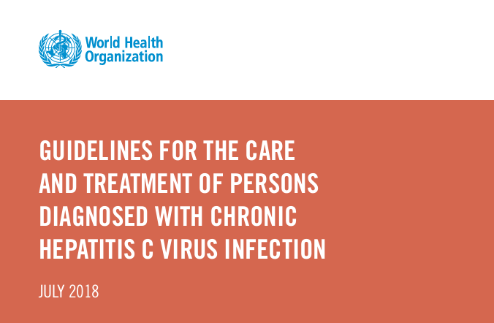
Рекомендации ВОЗ 2018 – воплощение принципов элиминации
http://www.who.int/hepatitis/publications/hepatitis-c-guidelines-2018/en/ обращение в марте 2019

Slide 17
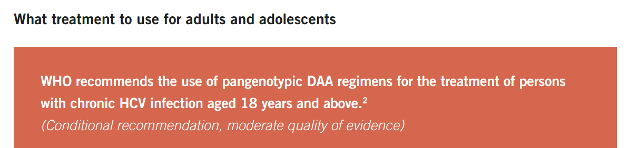
Ключевые положения рекомендаций ВОЗ 2018¹
ВОЗ рекомендует использовать пангенотипные схемы для лечения пациентов с 18 лет²
1. http://www.who.int/hepatitis/publications/hepatitis-c-guidelines-2018/en/
² Рабочая группа ВОЗ квалифицирует пангенотипные схемы как препараты, позволяющие достигнуть УВО12 с частотой более 85% у пациентов с генотипами 1-6

Slide 18
Пангенотипные комбинации, рекомендуемые ВОЗ (2018)
‡
Взрослые пациенты
без цирроза
софосбувир/велпатасвир - 12 недель
софосбувир/даклатасвир - 12 недель
глекапревир/пибрентасвир - 8 недель¹
Взрослые пациенты
с компенсированным циррозом
софосбувир/велпатасвир - 12 недель
глекапревир/пибрентасвир - 12 недель¹
софосбувир/даклатасвир - 24 недели
¹После неудачи ИФН+РБВ у пациентов с Гт3 длительность составляет 16 недель;
http://www.who.int/hepatitis/publications/hepatitis-c-guidelines-2018/en/ обращение в марте 2019

Slide 19
Переход с ИФН на безИФН схемы в России
(прогноз 2018-2024)
Использование схем на основе ИФН и ППД в России (прогноз)
Ключевые факторы:
Расширение ЖНВЛП
Снижение цен на ПППД
Выход новых ПППД
Смена взглядов среди
лиц, принимающих решения
ИФН – интерферон, ЖНВЛП – список жизненно-важных лекарственных препаратов, ПППД – препараты прямого противовирусного действия
Source: “Cursor database”, Internal estimation 2019
Слайд проф. В.П. Чуланова, Москва, сентябрь 2019

Slide 20
Требования к противовирусной терапии хронического гепатита С сегодня
Противовирусная терапия ХГС
СВО
Безопасность
Переносимость
Короткий курс лечения
Высокий барьер резистентности
Пангенотипность:
один режим для всех
Минимальные лекарственные взаимодействия
Минимальное число принимаемых ежедневно таблеток
Необходимые
условия
Важные дополнения
Дополни-тельные условия
Адаптировано из: WHO 2016. Guidelines for the screening, care and treatment of persons with chronic hepatitis c infection. Available at: http://apps.who.int/iris/bitstream/10665/205035/1/9789241549615_eng.pdf?ua=1 (accessed October 2018)
СВО: стойкий вирусологический ответ

Slide 21

Выбор оптимальной терапии хронического гепатита С: пангенотипность, резистентность, дозирование
‡
Противовирусная терапия ХГС
 | Режимы, основанные на нуклеотидах |  | Режимы, основанные на ингибиторах протеазы
 | SOF/VEL | SOF+DCV | OMB/PTV/r + DSV | GRZ/ELB | GLE/PIB
Пангенотип-ность | ✓ | ✓ | ✗ | ✗ | ✓
Высокий барьер к развитию резистентности | ✓ | ✗ | ✗ | ✗ | ✓
Дозирование | 1р/д | 1р/д | 1р/д 2р/д | 1р/д | 1р/д
DCV: даклатасвир; DSV: дасабувир;
EBR: элбасвир; GLE: глекапревир; GRZ: гразопревир; OMB: омбитасвир;
PIB: пибрентасвир; PTV: паритапревир;
r: ритонавир; RBV: рибавирин;
SOF: софосбувир ; VEL: велпатасвир;
Bristol-Myers Squibb ДАКЛИНЗА® (даклатасвир) ИМП, март 2017
AbbVie Ltd. ВИКЕЙРА® (омбитасвир/паритапревир/ритонавир + дасабувир) ИМП, май 2018;
Merck Sharp & Dohme Ltd. ЗЕПАТИР® (гразопревир/элбасвир) ИМП, сентябрь 2018;
AbbVie Ltd. МАВИРЕТ® (глекапревир/элбасвир) ИМП, февраль 2019;
Gilead Sciences Russia, Эпклюза (софосбувир/велпатасвир) ИМП, август 2019;
Gilead Sciences Russia, Совальди ( софосбувир), ИМП, июнь 2019

Slide 22
SOF + DCV ± РБВ ГТ1-3, пациенты без опыта терапии или с неудачей терапии ингибиторами протеаз
Исследование 2 фазы: AI444-040
‡
  Исследование SOF + DCV ± РБВ 12 или 24 недели в лечении пациентов с ХГС без опыта терапии с ГТ 1, 2 или 3, и с опытом терапии ингибиторами протеаз (TVR, BOC) у пациентов с ГТ 1 без цирроза
УВО12
SOF
SOF + DCV
100% (15/15)
SOF + DCV
100% (14/14)
Без опыта, ГT 1
(n = 126)
SOF + DCV + РБВ
100% (15/15)
SOF + DCV
100% (41/41)
SOF + DCV + RBV
95% (39/41)
Неудача
терапии ИП,
ГT 1
(n = 41)
SOF + DCV
100% (21/21)
SOF + DCV + РБВ
95% (19/20)
SOF
SOF + DCV
88% (14/16)
Без опыта,
ГT 2 или 3
(n = 44)
SOF + DCV
86% (12/14)
SOF + DCV + РБВ
100% (14/14)
Недели
0
1
12
24
36
Sulkowski M, et al. N Engl J Med 2014;370:211-21
SOF – софосбувир, DCV – даклатасвир, RБВ – рибавирин,
TVR – телапревир, BOC – боцепревир, ИП – ингибиторы протеаз
Notes:
The all-oral, once-daily combination of SOF + DCV ± RBV resulted in SVR12 in 98% of GT 1 patients and 91% with GT 2 or 3 [24/26 (92%) in GT2 and 16/18 (89%) in GT3]
SVR rates did not vary significantly by GT 1a vs. 1b, IL28B haplotype, race, or RBV regimen
SOF + DCV was effective in patients who had persistent HCV variants conferring resistance to PIs after unsuccessful treatment with TVR or BOC
SOF + DCV ± RBV was generally well-tolerated with low discontinuation rates (2/211 patients)
Most common AEs were fatigue, headache and nausea
RBV-containing regimens had greater decreases in Hgb
(-2.2 to -2.8 g/dL) than RBV-free regimens (-0.3 to -0.9 g/dL)

Slide 23
УВО 12 среди пациентов с ХГС ГТ 3 без цирроза по данным мета-анализа, включавшего 27 исследований (3415 пациентов)
‡
99%
УВО 12
CОФ/ВЕЛ+РБВ
CОФ/ВЕЛ
СОФ/ДАК+РБВ
СОФ/пегИФН+РБВ
12 нед.
СОФ – софосбувир, ДАК – даклатасвир, РБВ – рибавирин, ВЕЛ – велпатасвир, пегИФН – пегинтерферон.

Slide 24

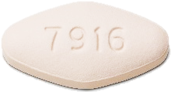
Новые пангенотипные режимы, зарегистрированные в РФ
 | ГЛЕ/ПИБ | СОФ/ВЕЛ
 | Режим на основе ингибитора протеазы | Режим на нуклеотидной основе
Режим | Глекапревир/Пибрентасвир (NS3+NS5A ингибитор )
Доза | 3 таблетки 1 раз в сутки | 1 таблетка 1 раз в сутки
Длитель-ность терапии | 8, 12 или 16 недель | 12 недель для всех генотипов*
Софосбувир/Велпатасвир
( NS5B+NS5A ингибитор )
* Добавление РБВ можно рассмотреть для пациентов, инфицированных ГТ 3 с компенсированным циррозом; добавление РБВ показано при декомпенсированном циррозе
Инструкция по медицинскому применению препарата Мавирет ЛП 004804 26.02.2019
Инструкция по медицинскому применению препарата Эпклюза ЛП 005703 03.08.2019

Slide 25
Сводный анализ эффективности: высокая частота УВО 12 в результате 8-недельной терапии ГЛЕ/ПИБ у пациентов с ГТ1–6 без цирроза
ГЛE/ПИБ, 8 недель (mITT) без опыта терапии/с опытом терапии ИФН
n
Н
943
952
470
471
202
204
198
204
59
59
2
2
12†
12
*
mITT, модифицированная популяция рандомизированных пациентов (без участников с невирусологической
неудачей лечения); ПРС: предшествующая терапия ИФН, ПэгИФН ± РБВ, или софосбувиром (СОФ) + РБВ ± ПэгИФН
* Все пациенты с ГТ3 ранее не получали терапию; † Один пациент с ГТ6 с отсутствующими данными по УВО12 исключен из этого анализа.
Puoti M, et al. J Hepatol 2018; 69, 293–300.

Slide 26
Сводный анализ эффективности ГЛЕ/ПИБ у пациентов с ВГС генотипов 1–6 и компенсированным циррозом (ITT)
ГЛЕ/ПИБ, 12 недель у первичных пациентов и пациентов после терапии ПэгИФН±РБВ±СОФ, ГТ1, 2, 4–6 ГЛЕ/ПИБ, 12 недель первичные, ГТ3; ГЛЕ/ПИБ, 16 недель, после ПэгИФН±РБВ±СОФ, ГТ3
297
308
119
126
35
35
112
116
22
22
2
2
7
7
Пациенты с ГТ3 и циррозом печени представляют собой популяцию,
трудно поддающуюся излечению при использовании режимов первого поколения
ГТ – генотип вируса, ПэгИФН – пегелированный интерферон, РБВ – рибавирин; СОФ - софосбувир
Gane E, et al. Hepatology 2017; 66:44A (устный доклад).

Slide 27
Регистрация универсального пангенотипного режима СОФ/ВЕЛ в РФ в 2019 г.
ВСЕ ГЕНОТИПЫ ВГС
Софосбувир/велпатасвир показан для лечения хронического гепатита С у взрослых
- Пангенотипный
- Нет необходимости в определении генотипа
- Нет необходимости в исследовании RAV
Пациенты без цирроза и пациенты с компенсированным циррозом печени
СОФ/ВЕЛ
12 недель*
Пациенты с декомпенсированным циррозом печени
СОФ/ВЕЛ + РБВ
12 недель
Пациенты, с предшествующей неудачей лечения режимом, включающим NS5A
СОФ/ВЕЛ + РБВ
24 недели
*Добавление рибавирина можно рассмотреть для пациентов, инфицированных генотипом 3 с компенсированным циррозом
ВГС = вирус гепатита С; RAV = вариант, ассоциированный с резистентностью
ООО «Гилеад Сайенсиз Раша» Эпклюза® (велпатасвир/софосбувир), август 2019

Slide 28
Обобщенный анализ эффективности: УВО12
ASTRAL-1, -2, -3
98
98
99
95
100
97
100
100
80
60
СВО12 (%)
40
20
1015
323
237
264
116
34
41
1035
328
238
277
116
35
41
0
Все ГТ
ГТ 1
ГТ 2
ГТ 3
ГТ 4
ГТ 5
ГТ 6
Высокая частота достижения стойкого вирусологического ответа при всех генотипах вируса гепатита С
Notes:
Transition
This slide shows efficacy data (СВО12) by genotype and overall.
Main Messages
Overall, 98% (1015/1035) achieved СВО12
High СВО rate irrespective of genotypes (>=95% СВО)
Background
ГТ1: 2 relapses (<1%) (Both relapsed by week 4- 56 yo tx naïve white female, ГТ1a, no cirrhosis and 58 yo black male, ГТ1b, with cirrhosis, previous PegRiba non responder); 2 LTFUs (1 did not return after completing 45 days of tx, 1 completed tx, СВО4, did not return for follow up week 12 visit.); 1 D/C due to НЯ: 52 yo woman, ГТ1a, no cirrhosis, D/C due to anxiety attack at 4th day of treatment
ГТ2: 1 patient discontinued on Day 1 for adverse events (anxiety, headache and disturbance in attention)
ГТ3: 11 relapsers, 2 D/C Tx (1 lack of efficacy due to non-compliance, 1 non-adherence)
ГТ5: 1 death during follow up period: 55 yo white male, ГТ5a, dyslipidemia, was taking ezetimibe/simvastatin, died in his sleep 8 days after completion of treatment. Patient was not taking amiodarone.

Slide 29
ASTRAL 1, 2, 3: предикторы достижения УВО12 при терапии СОФ/ВЕЛ
Пациенты, n(%) |  | УВО% (n/n)
 |  | ГT1 n=328 | ГT2 n=238 | ГT3 n=277 | ГT4 n=116 | ГT5 n=35 | ГT6 n=41 | Всего n=1035
Цирроз | Да | 99 (72/73) | 100 (29/29) | 91 (73/80) | 100 (27/27) | 100 (5/5) | 100 (6/6) | 96 (212/220)
 | Нет | 98 (251/255) | 99 (207/208) | 97 (191/197) | 100 (89/89) | 97 (28/29) | 100 (35/35) | 99 (801/813)
Тромбоциты | <100 x 10³/μL | 95 (20/21) | 100 (4/4) | 88 (22/25) | 100 (8/8) | 100 (1/1) | 100 (3/3) | 94 (58/62)
 | ≥100 x 10³/μL | 99 (303/307) | 99 (233/234) | 96 (242/252) | 100 (108/108) | 97 (33/34) | 100 (38/38) | 98 (957/973)
Альбумин | <3.5 мг/дл | 100 (6/6) | 100 (1/1) | 88 (7/8) | 100 (6/6) | 0 | 0 | 95 (20/21)
 | ≥3.5 мг/дл | 98 (317/322) | 99 (236/237) | 96 (257/269) | 100 (110/110) | 97 (34/35) | 100 (41/41) | 98 (995/1014)
FibroScan | ≥15 kПa | 100 (30/30) | 100 (9/9) | 90 (36/40) | 100 (17/17) | 100 (4/4) | 100 (5/5) | 96 (101/105)
 | <15 kПa | 98 (154/158) | 99 (118/119) | 97 (152/156) | 100 (74/74) | 95 (19/20) | 100 (22/22) | 98 (539/549)
Наличие опыта терапии | Да | 99 (109/110) | 100 (44/44) | 90 (64/71) | 100 (52/52) | 100 (11/11) | 100 (3/3) | 97 (283/291)
 | Нет | 98 (214/218) | 99 (193/194) | 97 (200/206) | 100 (64/64) | 96 (23/24) | 100 (38/38) | 98 (732/744)
Наличие исходных мутаций NS5A (15% cut off) | Да | 96 (48/50) | 100 (146/146) | 87 (27/31) | 100 (69/69) | 100 (3/3) | 100 (19/19) | 98 (312/318)
 | Нет | 99 (275/278) | 99 (89/90) | 96 (236/245) | 100 (46/46) | 97 (31/32) | 100 (21/21) | 98 (698/712)

Slide 30
ASTRAL 1, 2, 3: влияние числа предикторов на достижение УВО12 при терапии СОФ/ВЕЛ
Пациенты , n/N (%) | ГT1 n=328 | ГT2 n=238 | ГT3 n=277 | ГТ4 n=116 | ГT5 n=35 | ГT6 n=41 | Всего N=1035
Всего | 323/328 (98) | 237/238 (99) | 264/277 (95) | 116/116 (100) | 34/35 (97) | 41/41 (100) | 1015/1035 (98)
0 факторов | 33/33 (100) | 13/13 (100) | 53/53 (100) | 11/11 (100) | 3/4 (75) | 5/5 (100) | 118/119 (99)
1 фактор | 148/151 (98) | 80/81 (99) | 108/111 (97) | 31/31 (100) | 21/21 (100) | 17/17 (100) | 405/412 (98)
2 фактора | 96/97 (99) | 111/111 (100) | 74/78 (95) | 40/40 (100) | 6/6 (100) | 15/15 (100) | 342/347 (99)
3 фактора | 44/45 (98) | 30/30 (100) | 29/34 (85) | 25/25 (100) | 4/4 (100) | 4/4 (100) | 136/142 (96)
4 фактора | 2/2 (100) | 3/3 (100) | 0/1 (0) | 9/9 (100) | 0 | 0 | 14/15 (93)
УВО (%)
Проанализированные исходные факторы включали в себя наличие вариантов, ассоциированных с резистентностью NS5A, наличие цирроза, исходную вирусную нагрузку РНК ВГС ≥800 МЕ/мл и предшествующую терапию ХГС.

Slide 31
Открытое исследование 3 фазы в России и Швеции
СОФ/ВЕЛ 12 недель
Включены 119 пациентов, 103 в России и 16 в Швеции
Исходная демография
СВО12 (ITT анализ)
 | n=119
Мужчины, n (%) | 60 (50)
Средний возраст, n (min, max) | 44 (18, 71)
Расовая принадлежность
Белые, n (%) | 117 (98)
Азиаты, n (%) | 2 (2)
Генотип ВГС, % 1a / 1b / 2 / 3 | 7 / 59 / 6 / 29
Цирроз, n (%) | 22 (18)
Опыт лечения*, n (%) | 29 (24)
Отсутствие ответа, n (%) | 10/29 (34)
Рецидив / прорыв, n(%) | 18/29 (62)
Раннее прекращение, n (%) | 1/29 (3)
118/
119*
8/
8
70/
70
7/
7
33/
34
96/
97
22/
22
Генотип
* Ранее получали лечение: ПегИФН+РБВ (n=14); ПППД+пегИФН+РБВ (n=6); другое(n=9)
СВО – стойкий вирусологический ответ
*Один пациент достиг СВО4 и затем развился рецидив на 12 неделе после лечения, 3 генотип, ранее леченный (PEG+РБВ)
Не было случаев раннего прекращения терапии и случаев прекращения по причине развития нежелательных явлений
Софосбувир/Велпатасвир 12 недель высоко эффективен и хорошо переносим с общей частотой достижения СВО 99%

Slide 32
СОФ/ВЕЛ 12 недель в популяции ЕС и США
Анализ данных реальной практики из 12 когорт пациентов из 7 стран
СВО12/24, % (PP)
1595/
1615
335/
342
1535/
1553
264/
269
1646/
1686
297/
308
341/
343
53/
53
СВО12/24, % (PP)
753/
766
71/
71
181/
188
678/
693
263/
268
443/
447
СОФ/ВЕЛ 12 недель – это простой и высоко эффективный режим терапии ХГС, позволяющий упростить каскад помощи пациентам до «лечения и диагностики»

Slide 33

Опыт применения ГЛЕ/ПИБ и СОФ/ВЕЛ в реальной практике
TRIO: когорта в реальной клинической практике США
Исходные характеристики | СОФ/ВЕЛ N=777 | ГЛЕ/ПИБ N=1131
Мужчины, n (%) | 456 (59) | 664 (59)
Возраст, среднее (диапазон) | 57 (21-90) | 54 (18-87)
Цирроз, n (%) | 209 (27) | 182 (16)
Стадия ХБП, n (%) | 10 (1) | 74 (7)
Исходная ВН >6млн, n (%) | 180 (23) | 228 (20)
ГТ , % 1 2 3 4–6 | 170 (22) 315 (41) 262 (34) 30 (4) | 805 (71) 167 (15) 133 (12) 26 (2)
Без опыта терапии, n (%) | 680 (88) | 1005 (89)
+ РБВ, n (%) | 30 (4) | 1 (<1)
ИПП, n (%) | 87 (11) | 149 (13)
Продолжительность терапии, n (%) 8 недель 12 недель >12 недель | 15 (2) 733 (94) 4 (1) | 844 (75) 237 (21) 40 (4)
p=0.044
УВО12, % (PP)
701/
716
1049/
1066
87/
91
113/
121
187/
191
159/
167
135/
138
57/
58
22/
25
38/
39
19/
22
ХБП – хроническая болезнь почек; ВН – вирусная нагрузка; РБВ – рибавирин; ИПП – ингибиторы протонной помпы
С помощью СОФ/ВЕЛ удалось достигнуть высоких значений УВО в различных группах пациентов

Slide 34
Выбор оптимальной терапии хронического гепатита С: пангенотипность, резистентность, дозирование
Противовирусная терапия ХГС
‡
 | Режимы, основанные на нуклеотидах |  | Режимы, основанные на ингибиторах протеазы
 | SOF/VEL | SOF+DCV | OMB/PTV/r + DSV | GRZ/ELB | GLE/PIB
Пангенотип-ность | ✓ | ✓ | ✗ | ✗ | ✓
Высокий барьер к развитию резистентности | ✓ | ✗ | ✗ | ✗ | ✓
Дозирование | 1р/д | 1р/д | 1р/д 2р/д | 1р/д | 1р/д
DCV: даклатасвир; DSV: дасабувир;
EBR: элбасвир; GLE: глекапревир; GRZ: гразопревир;
OMB: омбитасвир;
PIB: пибрентасвир; PTV: паритапревир;
r: ритонавир; RBV: рибавирин;
SOF: софосбувир ; VEL: велпатасвир;
Bristol-Myers Squibb ДАКЛИНЗА® (даклатасвир) ИМП, март 2017
AbbVie Ltd. ВИКЕЙРА® (омбитасвир/паритапревир/ритонавир + дасабувир) ИМП, май 2018;
Merck Sharp & Dohme Ltd. ЗЕПАТИР® (гразопревир/элбасвир) ИМП, сентябрь 2018;
AbbVie Ltd. МАВИРЕТ® (глекапревир/элбасвир) ИМП, февраль 2019;
Gilead Sciences Russia, Эпклюза (софосбувир/велпатасвир) ИМП, август 2019;
Gilead Sciences Russia, Совальди ( софосбувир), ИМП, июнь 2019

Slide 35
Анализ резистентности в программе ASTRAL
ASTRAL-1, -2, -3, -4
ASTRAL 1–3 (СОФ/ВЕЛ)
Генотипы 1–6
ASTRAL 4 (СОФ/ВЕЛ + РБВ)
Генотипы 1–4
RAV к классу NS5A
RAV к классу NS5A
15% граничного значения
15% граничного значения
99%
701/709
98%
309/314
96%
65/68
100%
17/17
69%
n=709
31%
n=314
80%
n=68
20%
n=17
RAV, связанные с ВЕЛ
RAV, связанные с ВЕЛ
15% граничного значения
15% граничного значения
99%
934/943
95%
76/80
96%
77/80
100%
5/5
92%
n=943
8%
n=80
94%
n=80
6%
n=5
Пациенты с RAV исходно
Hezode, EASL 2016, Poster THU-216
Пациенты без RAV исходно

Slide 36
MAGELLAN-1, Part 2
Частота достижения УВО12 на ГЛЕ/ПИБ в зависимости от исходных мутаций резистентности и предшествующей терапии ПППД
УВО12 в зависимости от класса предшествующей терапии
УВО12 в зависимости от исходных позиций замен
1 ВНТ
1 Рецидив
3 Рецидива
1 ВНТ
1 ВНТ
1 ВНТ
3 Рецидив
1 Рецидив
1 ВНТ
3 ВНТ
39
44
14
14
14
16
11
14
43
47
13
13
17
18
13
16
13
13
2
2
20
24
4
5
13
13
4
4
22
23
1
4
9/91 пациентов имели вирусологическую неудачу
  9/9 имели мутации резистентности NS5A исходно
  4/9 имели NS3 мутации резистентности исходно
В 44% (4/9) случаев неудача терапии сопровождалась формированием мультиклассовых мутаций резистентности NS3 и NS5A
В 100% (9/9) случаев неудача терапии вела к формированию мультипозиционных NS3 и/или NS5A мутаций резистентности
Poordad, EASL 2017, PS-156
Pilot-Matias, EASL 2017, SAT-204
Notes:
Transition
Presented here is a resistance analysis in Part 2 of the MAGELLAN-1 Study in patients who had failed prior DAA regimens containing NS3/4A protease and/or NS5A inhibitors.
Main Messages
Overall, the SVR12 rate was 89% (39/44) in the 12 GLE/PIB week treatment group, and 92% (43/47) in the 16 week treatment group.
NS3 experience alone or the presence of NS3 baseline substitutions alone had no impact on efficacy regardless of treatment duration.
Among NS5A inhibitor experienced patients and/or patients with NS5A substitutions at baseline, the 12-week regimen was associated with a higher relapse rate than the 16-week regimen
Lowest SVR12 rates were observed in the patients with substitutions in both NS3 and NS5A
Although the number of patients with both NS3 and NS5A substitutions is small in both 12 weeks and 16 weeks arms, extending treatment up to 16 weeks did not result in improving SVR rates for this group of patients.
There were 8 GT1a and one GT 1b patients with virologic failures. 9/9 had NS5A resistance at baseline, 4/9 had NS3 resistance at baseline.
44% (4/9) of treatment failures resulted in multiclass NS3 and NS5A RASs.
100% (9/9) of treatment failures resulted in multipositional NS3 and/or NS5A RASs.
Background
The MAGELLAN-I, Part 2 study is an open-label, multicenter, randomized trial designed for DAA-experienced patients (PI and/or NS5A inhibitor) with GT1, 4, 5 or 6 infection without cirrhosis or with compensated cirrhosis. No GT 5 or 6 patients were enrolled, and the GT4 patients made up just 4% of the cohort.
In the Magellan-1, part 1 study presented by Dr. Poordad at EASL 2016, we saw that when DAA experienced patients fail GLE/PIB, they often fail with multi-class drug resistance, with mutations conferring resistance to both PIs and NS5A inhibitors.
The most common prior DAA regimens were LDV/SOF and PTV/OBV/DSV
While the SVR12 rate is high for patients who have no baseline substitutions, patients who fail GLE/PIB often do so with both multiclass resistance, and multipositional resistance within each class. There is currently no data on the ability to retreat these patients. In comparison, patients who fail LDV/SOF can be effectively rescued at very high SVR rates with SOF/VEL/VOX.
The median time to retreatment for those with NS3 experience, according to Dr. Poordad, was 19 months. Most NS3 mutations do not persist for this long.
In response to questions from the audience at EASL, Dr. Poordad stated that resistance testing may be beneficial in patients who have had both a PI and and NS5A inhibitor in the past, due to the lower SVR12 rates seen with GLE/PIB when patients have NS3 and NS5A RASs at baseline.
In the 12 week treatment arm, 2% of patients had on-treatment failure, and 9% had virologic relapse.
In the 16 week treatment arm, 9% of patients had on-treatment failure, and no patients relapsed.
Glecaprevir is an NS3 PI, and Pibrentasvir is an NS5A inhibitor.

Slide 37
ПППД характеризуются хорошим профилем безопасности по сравнению с пегинтерфероном
‡
Очень частые (≥1/10) НЯ, представленные в ИМП
SOF/VEL | Утомляемость, головная боль, тошнота
SOF+DCV | Утомляемость, головная боль
OMB/PTV/r + DSV + RBV | Слабость, утомляемость, бессонница, тошнота, зуд
GRZ/EBR | Усталость, головная боль
GLE/PIB | Утомляемость, головная боль
PEG-IFN | Депрессия, беспокойство, бессонница, головная боль, головокружение, нарушение концентрации внимания, одышка, кашель, диарея, тошнота, боль в животе, алопеция, дерматит, зуд, сухость, миалгии, артралгии, лихорадка, озноб, боль, астения, утомляемость, раздражительность, реакции в месте инъекции
Bristol-Myers Squibb ДАКЛИНЗА® (даклатасвир) ИМП, март 2017
AbbVie Ltd. VIKEIRAX▼(ombitasvir/paritaprevir/ritonavir) ИМП, июль 2018;
Merck Sharp & Dohme Ltd. ЗЕПАТИР® (гразопревир/элбасвир) ИМП, сентябрь 2018;
AbbVie Ltd. МАВИРЕТ® (глекапревир/элбасвир) ИМП, февраль 2019;
Roche Registration Ltd. ПЕГАСИС® (пегинтерферон альфа-2a) ИМП, октябрь 2018;
Gilead Sciences Russia. EPCLUSA▼ (sofosbuvir/velpatasvir) ИМП, Августt 2019
ИМП: инструкция по медицинскому применению; НЯ: нежелательные явления; ПППД: противовирусные препараты прямого действия; DCV: даклатасвир; DSV: дасабувир; EBR: элбасвир; GLE: глекапревир; GRZ: гразопревир; OMB: омбитасвир; ПегИФН: пегинтерферон; PIB: пибрентасвир; PTV: паритапревир; r: ритонавир; RBV: рибавирин; SOF: софосбувир; VEL: велпатасвир

Slide 38
Особенности заболевания и лечения, которые следует учитывать при выборе оптимальной схемы лечения ХГС
‡
 | Режимы, основанные на нуклеотидах |  | Режимы, основанные на ингибиторах протеазы
 | SOF/VEL | SOF+DCV | OMB/PTV/r + DSV | GRZ/ELB | GLE/PIB
Цирроз Компенсиров. Декомпенсир. | ✓ ✓ | ✓ ✓ | ✓ ✗ | ✓ ✗ | ✓ ✗
Возможности для перелечивания? Основанные на ИФН Основанные на ПППД | ✓ NS5a | ✓ ✗ | ✓ ✗ | ✓ ✗ | ✓ SOF ± PEG-IFN + RBV†
† Не рекомендован для перелечивания у пациентов, получавших ингибиторы NS3/4A- и NS5A
ИФН: интерферон; ПППД: противовирусные препараты прямого действия; DCV: даклатасвир; DSV: дасабувир; EBR: элбасвир; GLE: глекапревир;GRZ: гразопревир; OMB: омбитасвир; PIB: пибрентасвир;
PTV: паритапревир; r: ритонавир;
SOF: софосбувир; VEL: велпатасвир;
PEG-IFN – пегелированный интерферон; RBV - рибавирин
Bristol-Myers Squibb ДАКЛИНЗА® (даклатасвир) ИМП, март 2017
AbbVie Ltd. ВИКЕЙРА® (омбитасвир/паритапревир/ритонавир + дасабувир) ИМП, май 2018;
Merck Sharp & Dohme Ltd. ЗЕПАТИР® (гразопревир/элбасвир) ИМП, сентябрь 2018;
AbbVie Ltd. МАВИРЕТ® (глекапревир/элбасвир) ИМП, февраль 2019;
Gilead Sciences Russia, Эпклюза (софосбувир/велпатасвир) ИМП, август 2019;
Gilead Sciences Russia, Совальди ( софосбувир), ИМП, июнь 2019

Slide 39
Эффективность схемы софосбувир+даклатасвир+рибавирин при компенсированном/декомпенсированном циррозе или после трансплантации печени (исследование ALLY-1)
‡
Когорта с продвинутым заболеванием печени
Когорта пациентов после трансплантации печени
50/60
11/12
30/32
9/16
26/34
11/11
5/6
50/53
30/31
9/10
10/11
Всего
ЦП
A
ЦП
B
ЦП
C
ГТ
1a
ГТ
1b
ГТ
3
Всего
F0-3+ ЦП A
ГТ
1a
ГТ
1b
ГТ
3
 | Продвинутое заболевание печени | После трансплантации
Вирусологические неудачи, n | 10* | 3
NS5A RAVs исходно, n/N | 4/10 | 0/3
NS5A RAVs на момент неудачи n/N | 10/10 | 3/3
Poordad, EASL, 2015, L08
* 8/10 случаев вирусол.неудачи имели ГТ 1a

Slide 40
СОФ/ВЕЛ + РБВ 12 нед. у пациентов с декомпенсированным циррозом
ASTRAL-4
GT2 3/4
GT4 2/2
GT6 1/1
GT2 4/4
GT4 4/4
GT2 4/4
GT4 2/2
75/90 82/87 77/90 60/68 65/68 65/71 7/14 11/13 6/12
Терапия СОФ/ВЕЛ + РБВ позволяет достичь высокой частоты УВО12 у пациентов с декомпенсированным заболеванием печени
Charlton, AASLD, 2015, LB-13. Curry MP, et al. New Engl J Med.2015. DOI: 10.1056/NEJMoa1512614

Slide 41
Изменение суммы баллов по шкале MELD на 12 неделе наблюдения по сравнению с исходной
ASTRAL-4
52% улучшение
27% ухудшение
Исходное значение
MELD <15
n=208
n=
Изменение значения MELD
-11 | -8 | -7 | -6 | -5 | -4 | -3 | -2 | -1 | 0 | 1 | 2 | 3 | 4 | 7 | 11
84% улучшение
8% ухудшение
Исходное значение
MELD >15
n=26
Изменение значения MELD
n=
-11 | -8 | -7 | -6 | -5 | -4 | -3 | -2 | -1 | 0 | 1 | 2 | 3 | 4 | 7 | 11
Charlton, AASLD, 2015, LB-13. Curry MP, et al. New Engl J Med.2015. DOI: 10.1056/NEJMoa1512614

Slide 42
СОФ/ВЕЛ+РБВ 12 недель у пациентов с декомпенсированным циррозом ЧП С
Открытое одногрупповое исследование 2 фазы у пациентов с любым генотипом и
10-12 баллами по шкале Чайлд-Пью-Туркот
Исходные характеристики | N=32
Мужчины, n (%) | 26 (81)
Возраст, средний (диапазон) | 55 (39-77)
ГТ, n (%) 1 2 3 Не определен | 18 (56) 5 (16) 7 (22) 2 (6)
Класс по Чайлд-Пью, n (%) B (7-9) C (10-15) | 9 (28) 23 (72)
баллы по шкале MELD, n (%) 10-15 16-20 21-25 | 13 (41) 17 (53) 2 (6)
Средняя рСКФкг мл/мин | 113 (41)
 | N=32
Любые НЯ | 31 (97)
НЯ 3-4 степени* | 11 (34)
СНЯ* | 17 (53)
НЯ, приведшие к прекращению приема препарата | 2 (6)
Смерть*≠ | 8 (25)
16/
23
9/
9
*не связаны с исследуемым препаратом
≠2 смерти до начала терапии
Режим СОФ/ВЕЛ+РБВ у пациентов, закончивших терапию, позволил достичь высоких показателей УВО12 и хорошо переносился
Цирроз класса ЧП С связан с высокой смертностью

Slide 43
СОФ/ВЕЛ+РБВ 12 недель у пациентов с декомпенсированным циррозом класса ЧП С
Изменение класса по ЧП по сравнению с исходным
Изменение суммы баллов по шкале MELD по сравнению с исходной
 |  | Класс по ЧП исходно, n/n (%)
Класс по ЧП на 24 неделе после терапии |  | B n=8* | C n=16≠
 | A (5-6) | 1/6 (17) | 0/13
 | B (7-9) | 5/6 (83) | 7/13 (54)
 | C (10-15) | 0/6 | 6/13 (46)
 | n/n (%)
Уменьшение (улучшение) | 10/19 (53)
Без изменений | 4/19 (21)
Увеличение (ухудшение) | 5/19 (26)
*2 пациента были исключены в связи с отсутствием оценки по ЧП
≠3 пациента были исключены, т.к. им была проведена трансплантация печени в ходе исследования
Улучшение функции печени (класса по Чайлд-Пью и суммы баллов по шкале MELD) на 24 неделе было отмечено у 42–53% пациентов

Slide 44
Предупреждение FDA: тяжелое поражение печени при использовании режимов, содержащих ингибиторы протеаз (ИП)
‡
FDA получило информацию о 63 случаях ухудшения функции печени, включая печеночную недостаточность и 8 смертельных исходов у пациентов с ХГС, получавших режимы на основе ингибиторов протеаз
13
63
18
63
21
63
11
63
В более, чем половине случаев неправильно была классифицирована стадия поражения печени, и пациенты были расценены как не имеющие цирроз или имеющие компенсированный цирроз, хотя имели признаки продвинутого заболевания печени и факторы риска декомпенсации ( низкие тромбоциты, портальная гипертензия, алкогольная зависимость, другие заболевания печени ) *Gilead STR – режим Гилеад в одной таблетке, не зарегистрированный в РФ
https://www.fda.gov/drugs/drug-safety-and-availability/fda-warns-about-rare-occurrence-serious-liver-injury-use-hepatitis-c-medicines-mavyret-zepatier-andAccessed on August 2019

Slide 45
Универсальный режим противовирусной терапии, какой он?
Противовирусная терапия ХГС
СВО
Безопасность
Переносимость
Короткий курс лечения
Высокий барьер резистентности
Пангенотипность:
один режим для всех
Минимальные лекарственные взаимодействия
Минимальное число принимаемых ежедневно таблеток
Необходимые
условия
Важные дополнения
Дополни-тельные условия
Адаптировано из: WHO 2016. Guidelines for the screening, care and treatment of persons with chronic hepatitis c infection. Available at: http://apps.who.int/iris/bitstream/10665/205035/1/9789241549615_eng.pdf?ua=1 (accessed October 2018)
СВО: стойкий вирусологический ответ

Slide 46

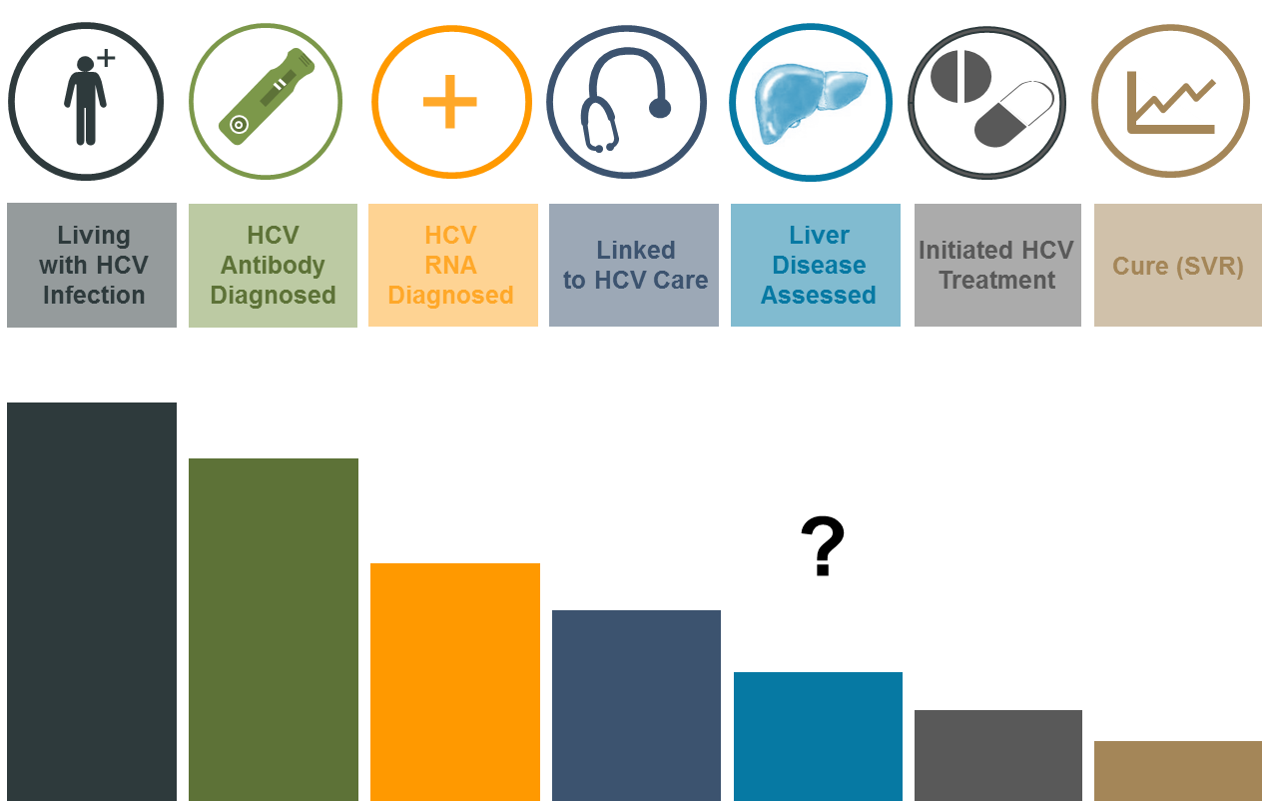


В общей сложности, существуют ключевые различия между режимами ПППД
Характеристики |  | Режимы, основанные на нуклеотидах | Режимы, основанные на ингибиторах протеазы
 | Эффективность | Высокая частота СВО | Высокая частота СВО
 | Переносимость | Хорошая переносимость | Хорошая переносимость
 | Лекарственные взаимодействия | Меньше возможностей для развития лекарственных взаимодействий | Больше возможностей для лекарственных взаимодействий
 | Применение при декомпенсированном циррозе печени | Да* | Нет†
 | Высокий барьер резистентности | Да | Нет ( за исключением пангенотипных режимов )
Полный лист возможных лекарственных взаимодействий представлен на сайте Ливерпульского Университета в разделе HEP drug interactions. По ссылке: http://www.hep-druginteractions.org
*Не требуется коррекция дозы препаратов при лечении SOF + DCV у пациентов с печеночной недостаточностью легкой, умеренной и тяжелой степени (Чайлд-Пью классы A, B или C);
†OMB/PTV/r+ DSV не рекомендуется у пациентов с умеренной степенью печеночной недостаточности (Чайлд-Пью класс B) и противопоказан при тяжелой печеночной недостаточности (Чайлд-Пью класс C);
ПППД: противовирусные препараты прямого действия; DSV: дасабувир;
OMB: омбитасвир; PTV: паритапревир; r: ритонавир SOF: sofosbuvir
Bristol-Myers Squibb ДАКЛИНЗА® (даклатасвир) ИМП, март 2017; AbbVie Ltd. ВИКЕЙРА® (омбитасвир/паритапревир/ритонавир + дасабувир) ИМП, май 2018; Инструкция по медицинскому применению препарата Мавирет ЛП 004804 26.02.2019
Инструкция по медицинскому применению препарата Эпклюза ЛП 005703 03.08.2019; инструкция по медицинскому применению препарата Зепатир ЛП 005060 210918

Slide 47

Межлекарственные взаимодействия и терапия ХГС
Немецкая когорта в реальной клинической практике
У 668 пациентов был оценен риск и частота межлекарственных взаимодействий
Исходные характеристики | N=668
Средний возраст, годы (диапазон) | 56 (18-85)
Женщины, % | 301 (45)
Цирроз, % | 282 (42)
>74 лет, % | 7
Количество различных препаратов, n | 350
Среднее число используемых препаратов на пациента | 3 (0-19)
Количество пациентов, принимавших ≥8 препаратов исходно
n=162
n=256
n=250
Пациенты с ХГС часто получают несколько препаратов одновременно, межлекарственные взаимодействия наиболее характерны для режимов с ингибиторами протеаз в составе

Slide 48
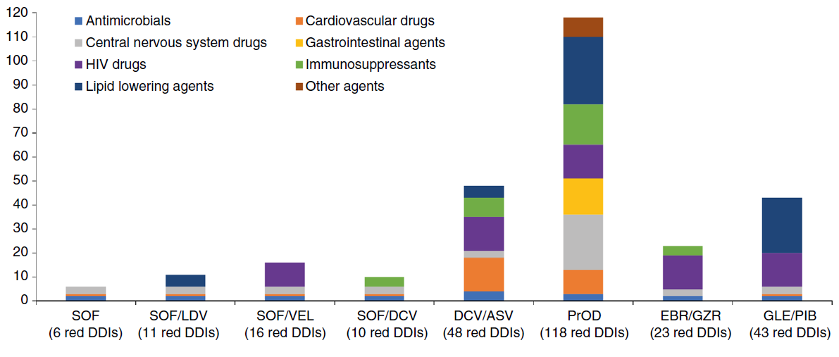
Спектр противопоказанных препаратов в различных режимах терапии препаратами прямого противовирусного действия при ХГС
‡
Число потенциально противопоказанных препаратов (красная категория) в каждом классе лекарств в различных режимах противовирусной терапии ХГС у пациентов без цирроза печени или с компенсированным циррозом (n=762)
Антимикробные
Действующие на центральную нервную систему
Антиретровирусные
Гиполипидемические
Действующие на сердечно-сосудистую систему
Действующие на пищеварительную систему
Иммуносупрессанты
Другие препараты
Gilead STR*
(6 красных
МЛВ)
(11 красных
МЛВ)
(16 красных
МЛВ)
(10 красных
МЛВ)
(48 красных
МЛВ)
(118 красных
МЛВ)
(23 красных
МЛВ)
(43 красных
МЛВ)
МЛВ: межлекарственные взаимодействия; ПППД: противовирусные препараты прямого действия
Liu C.-H. et al., Aliment Pharmacol Ther. 2018;48:1290–1300
Gilead STR* - режим Гилеад в одной таблетке, не зарегистрирован на территории РФ

Slide 49
Особенности заболевания и лечения, которые следует учитывать при выборе оптимальной схемы лечения ХГС
Противовирусная терапия ХГС
‡
 | Режимы, основанные на нуклеотидах |  | Режимы, основанные на ингибиторах протеазы
 | SOF/VEL | SOF+DCV | OMB/PTV/r + DSV | GRZ/ELB | GLE/PIB
Цирроз Компенсированный Декомпенсированный | ✓ ✓ | ✓ ✓ | ✓ ✗ | ✓ ✗ | ✓ ✗
Возможности для перелечивания? Основанные на ИФН Основанные на ПППД | ✓ NS5a | ✓ ✗ | ✓ ✗ | ✓ ✗ | ✓ SOF ± PEG-IFN + RBV†
† 16 недель для перелечивания у пациентов с 1 генотипом, получавших ингибиторы NS5A без NS3/4A, 12 недель у пациентов с 1 генотипом, получавших NS3/4A без NS5A, не рекомендован у пациентов с 3 генотипом, получавших NS5A или NS3/4A
PEG-IFN – пегелированный интерферон; ПППД: противовирусные препараты прямого действия; DCV: даклатасвир; DSV: дасабувир; EBR: элбасвир; GLE: глекапревир;GRZ: гразопревир; OMB: омбитасвир;
PIB: пибрентасвир; PTV: паритапревир; r: ритонавир;
RBV: рибавирин; SOF: софосбувир; VEL: велпатасвир
Bristol-Myers Squibb ДАКЛИНЗА® (даклатасвир) ИМП, март 2017
AbbVie Ltd. ВИКЕЙРА® (омбитасвир/паритапревир/ритонавир + дасабувир) ИМП, май 2018;
Merck Sharp & Dohme Ltd. ЗЕПАТИР® (гразопревир/элбасвир) ИМП, сентябрь 2018;
AbbVie Ltd. МАВИРЕТ® (глекапревир/элбасвир) ИМП, февраль 2019;
Gilead Sciences Russia, Эпклюза▼ (софосбувир/велпатасвир) ИМП, август 2019;
Gilead Sciences Russia, Совальди ( софосбувир), ИМП, июнь 2019

Slide 50
СОФ/ВЕЛ+РБВ в течение 24 недель у пациентов, которые ранее не ответили на лечение СОФ/ВЕЛ
Исследование повторного лечения
‡
Результаты: СВО12 в зависимости от наличия RAV к NS5A
ГТ 1 (n=34)
ГТ 2 (n=13*)
ГТ 3 (n = 16)
82%
Без RAV
28/34
18%
С RAV
6/34
38%
Без RAV
5/13
62%
С RAV
8/13
19%
Без RAV
3/16
81%
С RAV
13/16
96% СВО
100% СВО
100% СВО
100% СВО
100% СВО
77% СВО
27/28
6/6
5/5
8/8
3/3
10/13
11/13 пациентов с ГТ 3 с RAV имели Y93H; 9 (82%) достигли СВО12
5 пациентов имели 2 RAV к NS5A; все 5 достигли СВО12
3 пациента имели RAV к NS3; все 3 достигли СВО12
RAV – варианты, ассоциированные с резистентностью
1% граничного значения, глубокое секвенирование.
*У 1 пациента не удалось провести секвенирование; 1 пациент, был исключен по причине отзыва информированного согласия.
Gane, EASL 2016, Oral PS024

Slide 51
Лечение пациентов, не ответивших не предыдущую терапию ПППД, включавшим NS5A ингибиторы
ГЛЕ/ПИБ
СОФ/ВЕЛ
Опыт предшествую-щей терапии | ГТ | Длительность терапии
Опыт терапии NS5A ( без NS3/4A) | Только ГТ1 | 16 нед.
Опыт терапии NS3/4A ( без NS5A) | Только ГТ1 | 12 нед.
Пациенты, с предшествующей неудачей лечения режимом, включающим NS5A
Люо
СОФ/ВЕЛ + РБВ
24 недели
Все ГТ
Инструкция по медицинскому применению препарата Мавирет ЛП 004804 26.02.2019
Инструкция по медицинскому применению препарата Эпклюза ЛП 005703 03.08.2019

Slide 52
Влияние УВО12, достигнутого на ПППД и ИФН-содержащих режимах, на смертность
Влияние УВО12 на снижение смертности в результате терапии ПППД в рамках популяционной когорты пациентов с циррозом и без в Канаде.
Смертность
Выживаемость в зависимости от УВО и цирроза
УВО и цирроз
Нет УВО, без цирроза
УВО без цирроза
Нет УВО с циррозом
УВО с циррозом
Log-rank
p<0.0001
 | Число пациентов в группе риска
Без УВО без цирроза | 473 | 270 | 148 | 40 | 4
Без УВО с циррозом | 77 | 49 | 30 | 10 | 3
УВО без цирроза | 5993 | 4823 | 3102 | 959 | 93
УВО с циррозом | 583 | 533 | 417 | 174 | 22
УВО12, достигнутый в результате терапии ПППД и ИФН-содержащими режимами, значительно снижает смертность, с меньшим снижением в группе пациентов с циррозом

Slide 53
Лечение ВГС-инфекции - профилактика событий, ассоциированных с внепеченочными проявлениями
Внепечёночные проявления
Достижение УВО приводит к значительному снижению смертности от всех причин и снижению заболеваемости, связанной с внепеченочными проявлениями^{1–4}
Качество жизни, связанное со здоровьем (HRQoL)
Успешная терапия гепатита С также приводит к улучшению качества жизни, связанного со здоровьем, независимо от стадии фиброза.^{1, 5–7}
Negro F & Esmat G. J Adv Res 2017; 8:85–87.;
Nuño Solinís R et al. Infect Dis Ther 2016; 5:491–508.;
3. Negro F et al. Gastroenterol 2015; 149L:1345–1360.;
4. van der Meer AJ, et al. JAMA 2012; 308:2584–2593;
5. Younossi Z et al. J Hepatol 2015; 63:337–345.;
6. McHutchinson JG et al. J Hepatol 2001; 34:140–147;
7. Isaacs D et al. Hepat Res Treat 2013; 910519.

Slide 54
Заключение
В мире сегодня наступила «эра пангенотипных противовирусных препаратов» для лечения ХГС
Ведущие руководства – ВОЗ, ЕASL, AASLD рекомендуют пангенотипные схемы большинству пациентов
В России зарегистрированы 2 высоко эффективных пангенотипных схемы - софосбувир/велпатасвир и глекапревир/пибрентасвир
Важной особенностью режима СОФ/ВЕЛ является универсальность подхода в терапии различных категорий пациентов, включая «сложных» - в том числе с декомпенсированной стадией заболевания печени.
Использование пангенотипных схем является ключевым фактором достижения задачи элиминации вируса гепатита С в популяции.

Slide 55

Благодарю за внимание!

